Slide 1
Основы здорового образа жизни

Slide 2
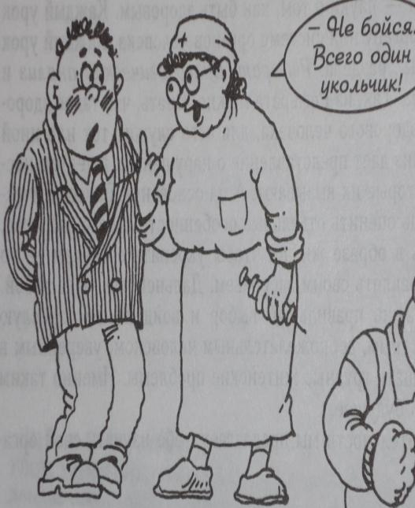
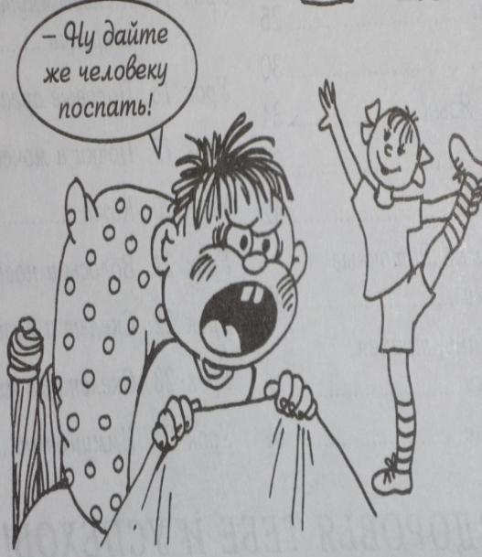
Кого можно считать здоровым человеком? Например, этих людей – можно?

Slide 3
Здоровье – это состояние полного благополучия, которое включает в себя следующие компоненты:
Высокая работоспособность и устойчивость к заболеваниям (физиологический компонент)
Уверенность в себе, основанная на умении управлять своими чувствами и мыслями (психологический компонент)
Стремление и умение управлять собственным здоровьем и строить свое поведение без ущерба для благополучия других людей (нравственный компонент)

Slide 4
Враги нашей нервной системы
1.Стресс – сильное нервное напряжение
Способы выхода из стрессового состояния:
Сделать дыхательную гимнастику
Поиграть на музыкальном инструменте
Почитать любимую книжку
Посмеяться
Принять прохладный душ
Вкусно поесть
«Уговорить» себя

Slide 5
Враги нашей нервной системы
2.Лень, но плохо на нервы действует и другая крайность – тяжелый, изнурительный каждодневный труд.

Slide 6
Враги нашей нервной системы
3.Плохой сон – постоянное недосыпание приводит к нервному истощению и снижает работоспособность.
Полезно перед сном: Вредно перед сном:
1.Проветрить комнату 1.Много есть и пить
2.Смеяться и физически
2.Уменьшить напрягаться освещение 3.Слушать громкую музыку
4.Смотреть страшные фильмы
3.Принять душ 5.Пользоваться пуховыми
перинами, высокими
4.Успокоиться подушками

Slide 7
Враги нашей нервной системы
4.Употребление алкоголя и курение табака вызывают перевозбуждение мозга.

Slide 8
«Крепкий организм»
Чтобы точнее определить, нормально ли развивается организм ребенка, очень важно знать, как и чем этот ребенок питается, хватает ли в его рационе белков, витаминов и минеральных веществ. Дети, которые питаются плохо, как правило, медленно растут, отстают в физическом и умственном развитии.

Slide 9
Неправильное питание, переедание приводит к нарушению обмена веществ. Переедание – привычка есть больше, чем на самом деле требуется. Она часто формируется в детстве, когда взрослые заставляют съесть дополнительную ложку каши.

Slide 10
Воспаление слизистой оболочки желудка – гастрит – может возникнуть не только в результате хронического переедания, но и от острой, слишком горячей или холодной, плохо пережеванной пищи, еды всухомятку.

Slide 11
«Береги глаза!»
- Оберегать глаза от попадания в
них инородных тел, инфекций
- Чаще бывать на свежем воздухе
- Делать гимнастику для глаз
- Употреблять в пищу растительные продукты (морковь, лук зеленый, петрушку, помидоры, сладкий красный перец)
- Оберегать глаза от ударов
- Улучшить освещение своего рабочего места и изменить цветовой фон рабочего места
- Перестать читать в транспорте
- Сократить просмотр телевизора до 2 часов в день
- Заниматься на компьютере не более 45 мин за один сеанс
- Перестать читать лежа

Slide 12
«Береги уши!»
- Не ковырять в ушах
- Регулярно их мыть
- Каждое утро разминать ушную раковину
- Оберегать уши от сильного шума
- Защищать уши от сильного ветра
- Беречь от ударов
- Не использовать для чистки ушей неподходящие предметы
- Сильно не сморкаться и не втягивать в себя слизь из носа

Slide 13
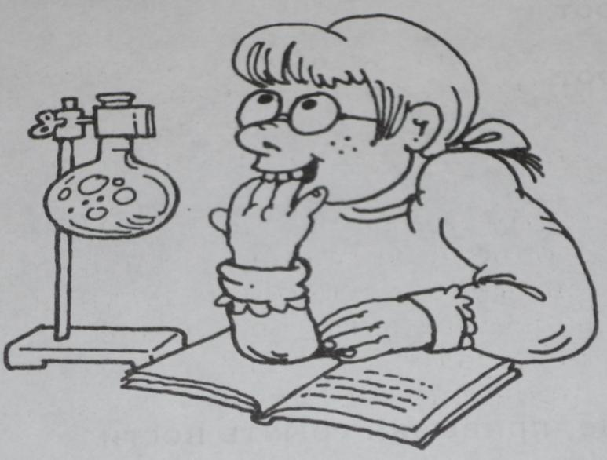
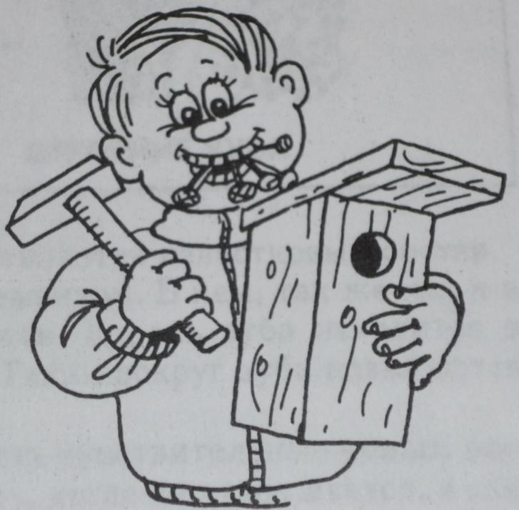
Ротовая полость и язык – это хорошие «приборы» для оценки состояния здоровья и излюбленное место обитания микробов.

Slide 14
«Дорог каждый зуб»
Потеря зуба – это всегда плохо
Она сопровождается болью
Становится труднее пережевывать пищу
Увеличивается нагрузка на другие зубы, а значит, они быстрее разрушаются
Ухудшается речь и внешний вид
Больной зуб вредит другим органам – желудку, почкам, сердцу, даже глазам

Slide 15
Как сохранить свои зубы в целости на долгие годы
Чистить зубы два раза в день – утром и вечером
Чистить зубы со всех сторон не менее 3 минут
Для чистки использовать пасты, содержащие фтор
Чистить зубы щеткой с искусственной щетиной
Менять щетку 4 раза в год
Использовать после еды зубочистку
Полоскать рот после сна и перед любой едой

Slide 16
Делать массаж десен вращательными движениями
Интенсивно пережевывать сырые овощи и фрукты
Не есть очень горячее и очень холодное
Употреблять больше продуктов, содержащих витамины В и С: лук, капусту, томаты, горох, гречу, овсянку, печень трески, сливочное масло
Употреблять продукты, содержащие микроэлементы: молоко, морскую капусту, фрукты, овощи
Меньше есть сахар, конфеты, печенье

Slide 17
Что угрожает коже?
Загрязнение –
Вследствие этого нарушаются потоотделение и теплоотдача, а значит, кожа теряет способность защищать организм от перегревания и переохлаждения. К тому же грязная кожа – любимое место обитания микробов.

Slide 18
Что угрожает коже?
Различные болезни – грибковые (стригущий лишай), паразитарные (чесотка), вирусные (бородавки). Необходимо соблюдать правила предосторожности и гигиены.

Slide 19
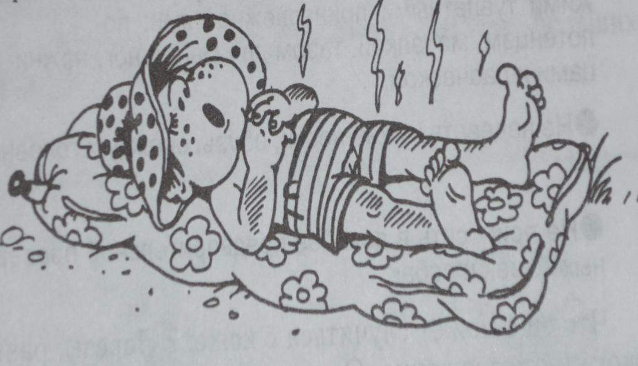
Что угрожает коже?
Порезы, раны, занозы, ссадины, мозоли, ожоги и обморожения.

Slide 20
Чтобы кожа была здоровой и молодой, мало заботиться о её чистоте и безопасности. Необходима специальная тренировка – закаливание, массаж и парная баня.

Slide 22
Волосы и ногти – производные кожи
Главные причины потери волос – ухудшение кровотока в коже головы, нервное напряжение (стресс), курение, некоторые болезни и лекарства

Slide 23
Способствует облысению переохлаждение головы и ношение тесных головных уборов

Slide 25
«Береги легкие!»
Неполноценное (неполное) дыхание ухудшает работу многих органов человека (мозга, сердца, желудка и других), а значит, создает почву для переутомления и разных заболеваний.

Slide 26
Умение управлять своим дыханием благоприятно сказывается на работе многих органов и помогает справиться с нервным возбуждением.

Slide 28
«Береги сердце и сосуды!»
1.Избегать нервных перегрузок.
2.Избегать интенсивных физических нагрузок.
3.Нельзя вести малоподвижный образ жизни. Особенно это вредно в сочетании с перееданием.
4.Не спать на мягкой постели.
5.Не курить и не употреблять спиртные напитки.
6.Правильно питаться. Не есть много жирных продуктов, а также продуктов, в которых содержится много холестерина. Сдерживать себя от употребления сладостей, а есть много овощей и фруктов.

